Slide 1
Analyse sémantique

Slide 2
Introduction
Certaines propriétés fondamentales du langage source à traduire ne peuvent être décrites à l'aide de la seule grammaire hors contexte du langage, car on a souvent besoin de plus d'informations qui dépendent du contexte
Par exemple :
On ne peut pas utiliser dans une variable qui n'a pas été déclarée.
On ne peut pas déclarer deux fois une même variable .
Lors d'un appel de fonction, il doit y avoir autant de paramètres formels que de paramètres effectifs, et leur type doit correspondre.
On ne peut pas multiplier un réel avec une chaîne.
Lorsqu'on rencontre un identificateur, est-ce une fonction ou une variable ? Si c'est une variable, est-elle déclarée ? Est-elle utilisable à cet endroit (dans ce contexte) ? Quel type de valeur est stocké dans cette variable ? …. Si c'est une fonction, combien et quel type d'argument a-t-elle ?
2

Slide 3
Introduction
Toutes ces informations sont disponibles dans le programme mais pas forcément à l'endroit où l'on rencontre l'identificateur : on dit qu'elles sont présentes dans le contexte, et on les appellera informations contextuelles.
En plus de reconnaître si le programme est bien une phrase du langage, le parseur doit donc construire ce contexte, qui lui permettra ensuite d'avoir accès à ces informations en temps voulu.
Le contexte est défini par des déclarations (en général en début de programme/fonction/procédure...) qui donnent le contexte pour les feuilles de l'arbre syntaxique, et par des règles sémantique qui permettent de déduire le contexte pour tous les nœuds internes de l'arbre.

Slide 4
Définition dirigée par la syntaxe
Une définition dirigée par la syntaxe (DDS) est un formalisme permettant d'associer des actions à une production d'une règle de grammaire.
Chaque symbole de la grammaire (terminal ou non) possède un ensemble d'attributs (ou des variables).
Chaque règle de production de la grammaire possède un ensemble de règles sémantiques qui permettent de calculer la valeur des attributs associés aux symboles apparaissant dans la production.
Une règle sémantique est une suite d'instructions algorithmiques : elle peut contenir des affectations, des si-sinon, des instruction d'affichage,…
On notera X.a l'attribut a du symbole X, s'il y a plusieurs symboles X dans une production, on notera X⁽⁰⁾ s'il est en partie gauche, X⁽¹⁾ si c'est le plus à gauche de la partie à droite, X⁽²⁾ si c'est le deuxième plus à gauche de la partie à droite,…, X^{(n)} si c'est le deuxième plus à droite de la partie à droite.

Slide 5
Grammaire attribuée
Une grammaire attribuée est une grammaire hors contexte dans laquelle on associe à chaque symbole de la grammaire des informations sémantiques.
Si l'on considère un nœud d'un arbre syntaxique comme une structure avec des champs pour stocker de l'information, alors un attribut correspond à un nom de champ.
Un attribut peut donc représenter tout ce qu'on veut, une chaîne de caractères, un nombre, un type, une adresse, ou toute autre chose,
Deux sous-ensembles des attributs: attributs synthétisés et attributs hérités.

Slide 6
Attributs synthétisés
Un attribut est dit synthétisé lorsqu'il est calculé pour le non terminal de la partie gauche en fonction des attributs des non terminaux de la partie droite.
Sur l'arbre, la valeur d'un attribut en un nœud se calcul en fonction des attributs de ses fils, c-à-d le calcul de l'attribut se fait des feuilles vers la racine.
Une grammaire attribuée n'ayant que des attributs synthétisés est dite S-attribuée.
Les attributs synthétisés peuvent être facilement évalués lors d'une analyse ascendante, mais pas lors d'une analyse descendante.

Slide 7
Attributs hérités
Un attribut est dit hérité lorsqu'il est calculé à partir des attributs de la partie gauche, et éventuellement des attributs d'autres non terminaux de la partie droite.
Sur l'arbre, la valeur d'un attribut à un nœud se calcul en fonctions des attributs se fait des frères et du père. C-à-d que le calcul de l'attribut se fait de la racine vers les feuilles.
Une grammaire attribuée n'ayant que des attributs hérités et telle que ces attributs ne dépendent pas des attributs des frères droits est dite L-attribuée.
Les attributs d’une définition L-attribuée peuvent être facilement évalués lors d'une analyse descendante.

Slide 8
Attributs
Exemple 1:
Soit une déclaration définie par la règle syntaxique suivante :
D→TL {L.type=T.type}
Permet de passer l'information sur le type de la déclaration à la liste de variables L.
Exemple2 :
L→V,L V.type=L(0).type;
L(1). type=L(0).type;
L→V V. type=L.type;

Slide 9
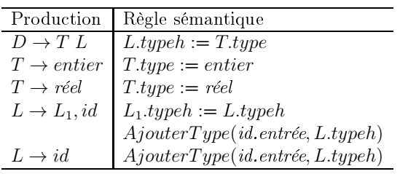
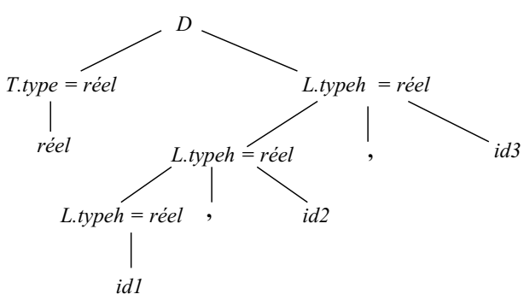
Exemple
Une DDS, avec un attribut hérité L.typeh, qui engendre la déclaration d’une liste d'identificateurs avec un type entier ou réel.

Slide 10
Schéma de traduction dirigé par la syntaxe
Un schéma de traduction dirigé par la syntaxe (STDS ou TDS) est une définition dirigée par la syntaxe dans laquelle l'ordre d'exécution des actions sémantiques est imposé.
Si dans un STDS on a : S → αX{action sémantique}Y β, alors l'action
sémantique est exécutée après que le sous-arbre syntaxique issu de X aura été parcouru (par un parcours en profondeur) et avant que celui issu de Y ne le soit.
Exemple: Soit la grammaire suivante :
S → aSb | A
A → cAd | ∈
Un STDS qui calcule le nombre de caractères a dans un mot engendrée par cette grammaire est :
S0 → {nba := 0}S
S → a{nba++}Sb | A
A → cAd | ∈

Slide 11
Graphe de dépendances
Lorsqu'un attribut a à un nœud d'un arbre syntaxique dépend d'un autre attribut b, la règle sémantique définissant a doit être évaluée après celle définissant b.
Les interdépendances entre les attributs aux nœuds d'un arbre syntaxique peuvent être décrites par un graphe orienté appelé graphe de dépendances.
On appelle graphe de dépendances le graphe orienté représentant les dépendances entre les divers attributs.
Le graphe a pour sommet chaque attribut. Il y a un arc de a à b si seulement si le calcul de b dépend de a.
On construit le graphe de dépendances pour chaque règle de production, ou bien directement le graphe de dépendances d'un arbre syntaxique donné. C'est ce dernier qu permet de voir quel ordre évaluer les attribués.
Si le graphe de dépendance contient un cycle, l'évaluation des attributs est alors impossible.

Slide 12
Graphe de dépendances
L'algorithme suivant décrit la façon dont on construit un graphe de dépendances:
pour chaque nœud n de l'arbre syntaxique faire
  pour chaque attribut a du symbole de la grammaire étiquetant n faire
    construire un sommet dans le graphe de dépendances pour a ;
pour chaque nœud n de l'arbre syntaxique faire
  pour chaque règle sémantique a := f(b₁, b₂, ··· , b_{k}) associée à la production appliquée en n faire
    pour i := 1 à k faire
      construire un arc du sommet correspondant à b_{i} au sommet correspondant à a ;

Slide 13
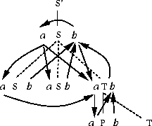
Graphe de dépendances
Exemple :
Soit la DDS suivante (a hérité et b synthétisé)
Production | Action sémantique
S'→S | S.a:=S.b
S→SST | S(0).b:=S(1).b+S(2).b+T.b S(1).a:=S(0).a S(2).a:=S(0).a+1 T.a:=S(0).a+ S(0).b+S(1).a
T→PT | T(0).b:=P.a+P.b P.a:=T(0).a+3 T(1).a:=...

Slide 14
Ordre d'évaluation des actions sémantiques
Après l'analyse syntaxique
On peut faire le calcul des attributs indépendamment de l'analyse syntaxique : lors de l'analyse syntaxique, on construit l'arbre syntaxique, puis ensuite, lorsque l'analyse syntaxique est terminée, le calcul des attributs s'effectue sur cet arbre par des parcours de cet arbre (en suivant l'ordre d'évaluation des attributs).
Cette méthode est très coûteuse en mémoire (stockage de l'arbre). Mais l'avantage est que l'on n'est pas dépendant de l'ordre de visite des sommets de l'arbre syntaxique imposé par l'analyse syntaxique, où l'analyse descendante impose un parcours en profondeur du haut vers le bas, de la gauche vers la droite, et l'analyse ascendante un parcours du bas vers le haut, ...).

Slide 15
Ordre d'évaluation des actions sémantiques
Pendant l'analyse syntaxique
On peut évaluer les attributs en même temps que l'on effectue l'analyse syntaxique. Dans ce cas, on utilisera une pile pour conserver les valeurs des attributs, cette pile pouvant être la même que celle de l'analyseur syntaxique, ou une autre.
Cette fois-ci, l'ordre d'évaluation des attributs est lié à l'ordre dans lequel les nœuds de l'arbre syntaxique sont "crées" par la méthode d'analyse.
On ne pourra traiter les grammaires S-attribuées qu'avec une analyse ascendante, et les grammaires L-attribuées qu'avec l'analyse descendante.

Slide 16
Pendant l'analyse syntaxique
Exemple:
Évaluation d'une expression arithmétique avec une analyse ascendante
Production | Action sémantique | Traduction avec une pile
E→E+T | E(0).val:=E(1).val+T.val | tmpT = depiler() tmpE = depiler() empiler(tmpE+tmpT)
E→ T | E.val:=T.val
T→ T*F | T(0).val:=T(1).val*F.val | tmpT = depiler() tmpF = depiler() empiler(tmpT*tmpF)
T→ F | T.val:=F.val
F→ (E) | F.val:=E.val
F→ nb | F.val:=nb | empiler(nb)

Slide 17
Pendant l'analyse syntaxique

Slide 18
Contrôle de type
Le rôle d'un contrôleur de type est de vérifier que le type d'une construction correspond au type attendu par son contexte.
➔Par exemple, en C, on ne peut pas additionner un double et un char *, indicer un tableau avec un float, manipuler un int et un struct, ...
Un contrôle de type est dit statique s'il est effectué au moment de la compilation, et il est dit dynamique s'il est effectué au moment de l'exécution.
Le contrôle dynamique est à éviter car il est alors très difficile pour le programmeur de voir d'où vient l'erreur (quand il y en a une). En pratique cependant, certains contrôles ne peuvent être fait que dynamiquement.
A noter que dans certains cas, le contrôle de type devient extrêmement difficile, tel est le cas de l'expression suivante :
s←t.f[p[*i]]-&j (une expression contenant des pointeurs, des adresses,...).

Slide 19
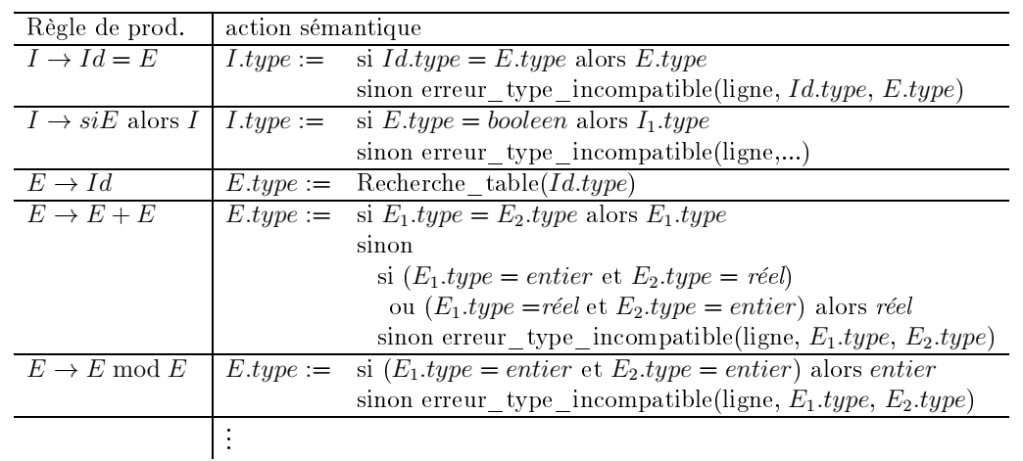
Contrôle de type

Slide 20
Création des arbres abstraits
Un arbre syntaxique abstrait est une forme condensée d'arbre syntaxique, adapté à la représentation des constructions d'un langage.
Dans un arbre abstrait, les opérateurs et les mots clés n'apparaissent pas comme des feuilles, mais sont plutôt associées aux nœuds intérieurs qui seraient les pères de ces feuilles dans l'arbre syntaxique.
La construction d'un arbre abstrait pour une expression est semblable à la traduction de l'expression en forme postfixé.
On construit des sous arbres pour les expressions en créant un nœud pour chaque opérateur et chaque opérande.
Les fils d'un nœud opérateur sont les racines des sous arbres représentant les expressions constituant les opérandes de cet opérateur.

Slide 21
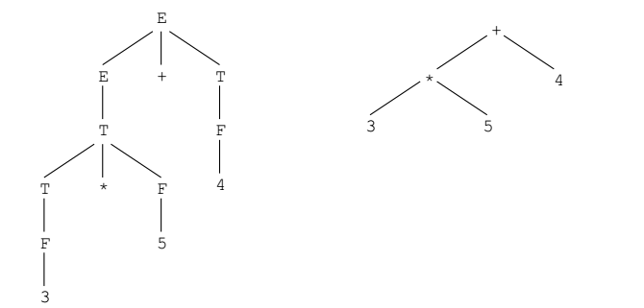
Création des arbres abstraits
Production | Action sémantique
E→E+T | E.pn=CréerNoeud('+',E⁽¹⁾.pn,T.pn)
E→E-T | E.pn=CréerNoeud('-',E⁽¹⁾.pn,T.pn)
E→ T | E.pn=T.pn
T → (E) | T.pn= E.pn
T →id | T.pn=CréerFeuille(Id,ValLex)
T →nb | T.pn=CréerFeuille(nb,nb.ValLex)

